Slide 1



Slide 2





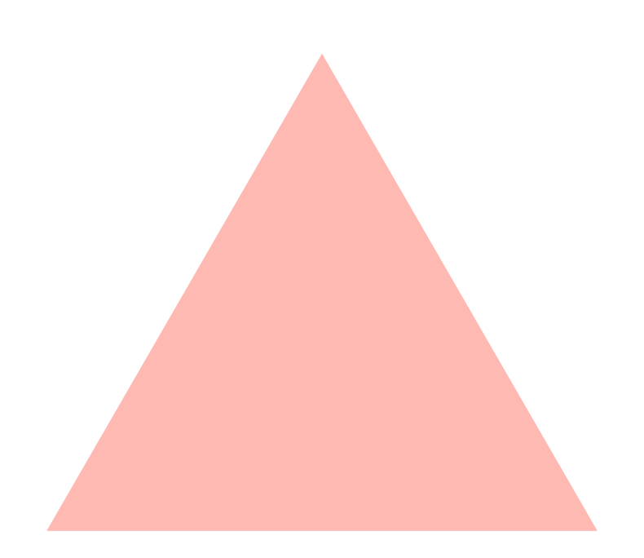

Bài 25
BÀI 25
Notes:
Hương Thảo – Zalo 0972115126

Slide 3



Slide 4


Slide 5
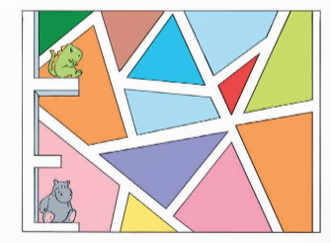
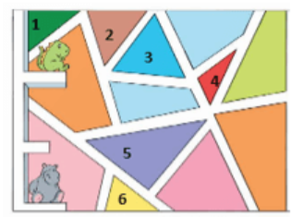
3
Trong bức tranh bên, em hãy tìm các hình tam giác và cho biết mỗi hình tam giác đó có dạng hình tam giác gì.
Hình | Tên
1 | Tam giác vuông
2 | Tam giác nhọn
3 | Tam giác đều
4 | Tam giác tù
5 | Tam giác vuông
6 | Tam giác nhọn

